Slide 1
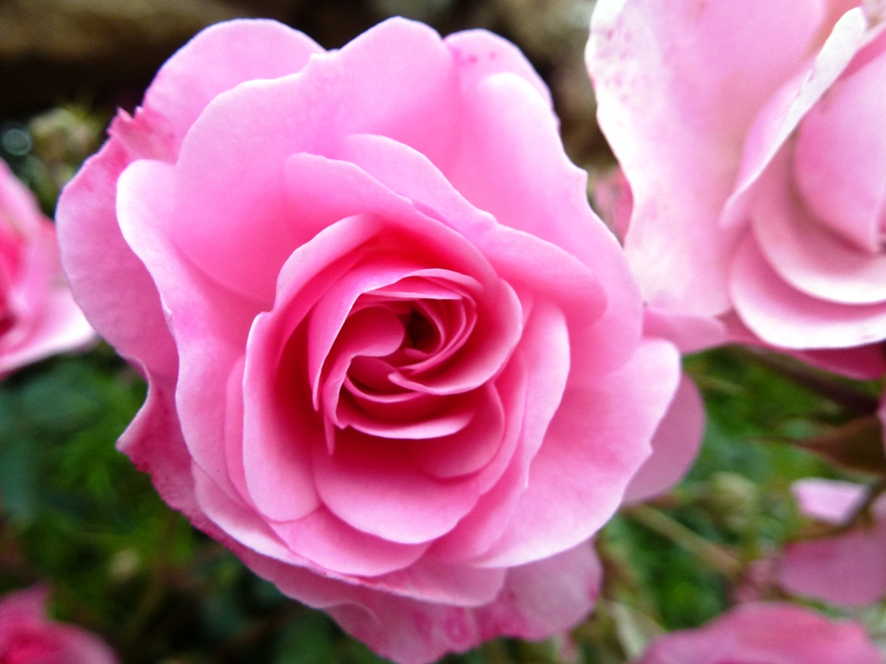
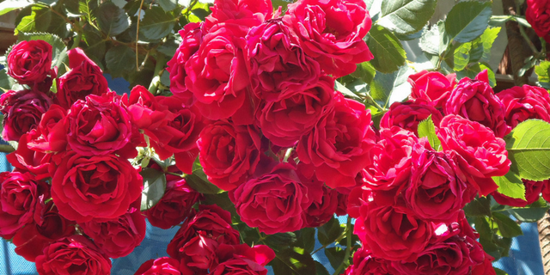
ROSA - růže
Ing. Zuzana bukvičková

Slide 2
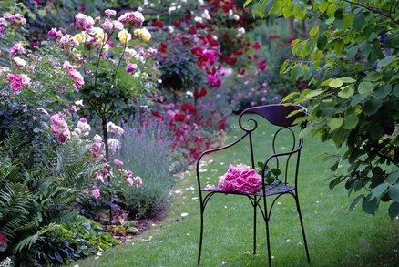
růže
mimořádně oblíbené a obvykle dlouhověké, různě velké keřovité rostliny
Růže můžeme vysadit:
jako solitéry (keřové anglické, polyantky, sadové)
samostatně na záhony (keřové),
spolu s trvalkami nebo s dřevinami (keřové, stromečkové),
k pergolám, altánům a plotům (popínavé),
na problematické svahy a k schodům (půdopokryvné),
do skalek a nádob (miniaturní kultivary keřových)

Slide 3
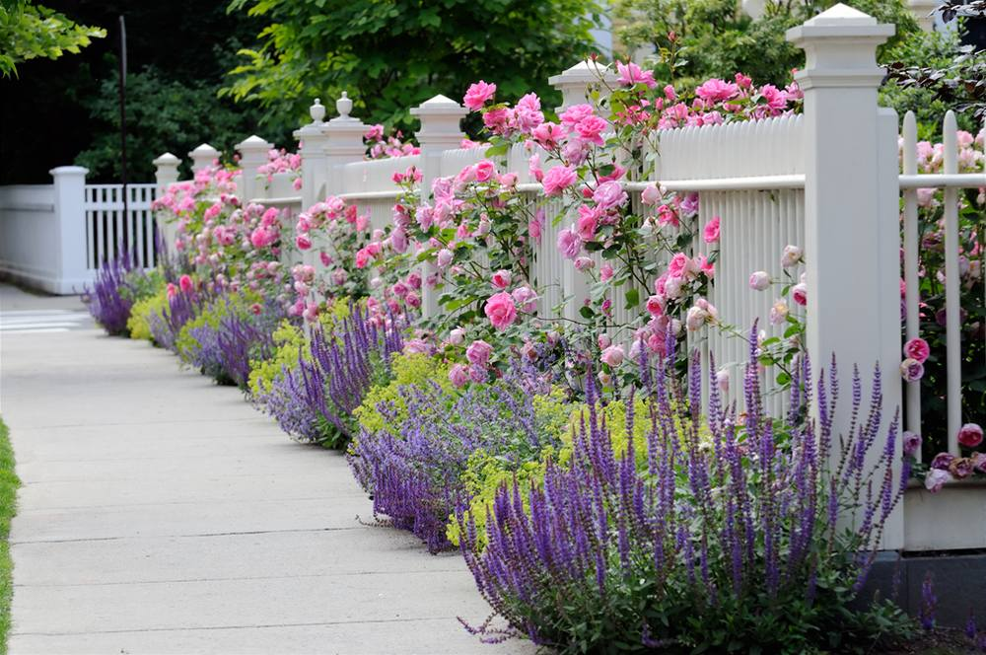
podmínky
Stanoviště – slunné, vzdušné a otevřené místo, ne v rohu, zákoutí ani těsně před živými ploty (zde je zvýšené riziko vzniku houbových onemocnění).
Půda – propustná, výživná, stále mírně vlhká - nesmí být promáčená.
Živiny - při výsadbě do výsadbové jámy prosátý kompost, případně chlévský hnůj. K přihnojování během vegetace hnojivo určené speciálně pro růže s vyšším obsahem fosforu
Nastýlka – mulč kůrou, slámou, jehličím anebo pilinami ve vrstvě alespoň 5 cm

Slide 4
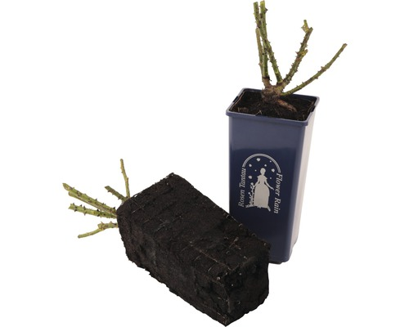
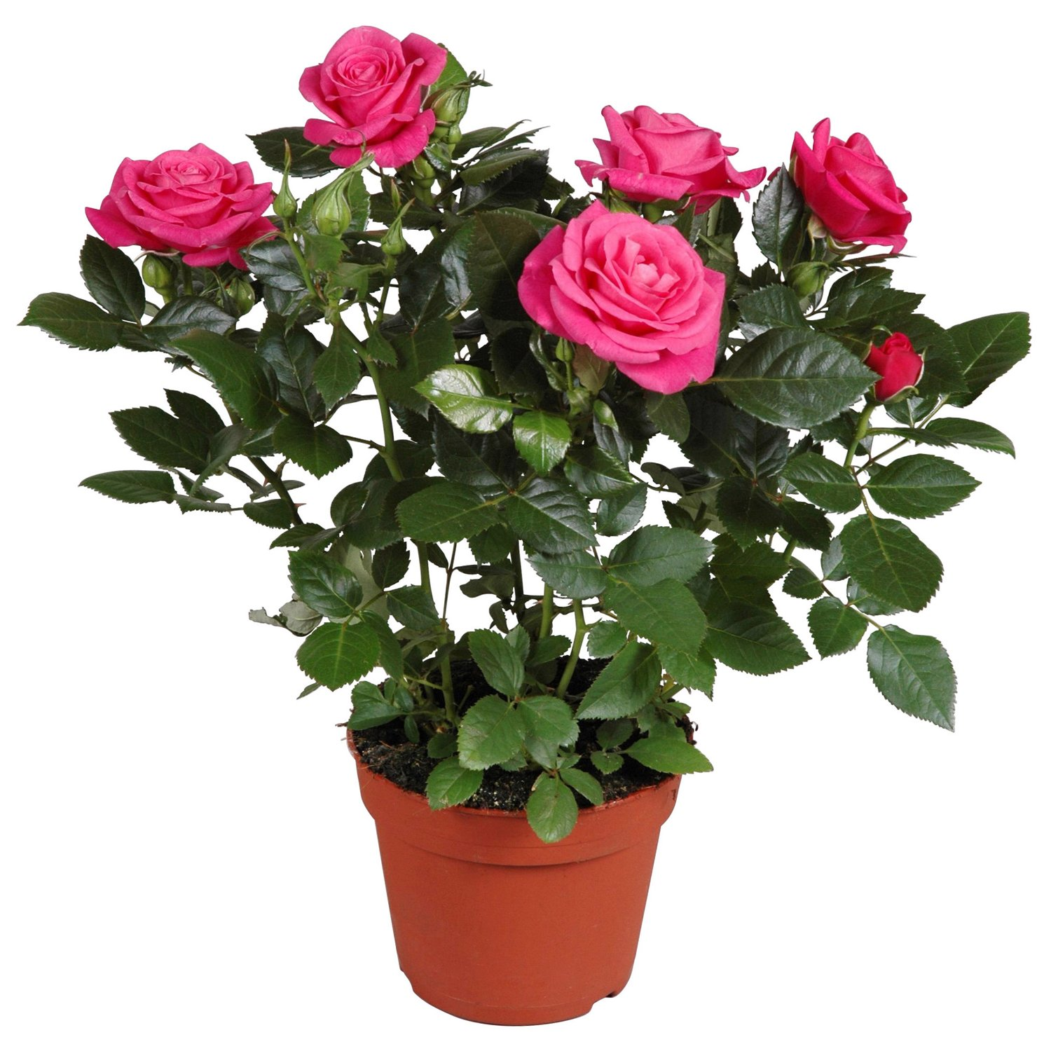
výsadba
S kořenovým balem (v květináči) - během celé sezóny, i v kvetoucím stavu
Stromkové růže na jaře
Ve vyšších polohách na jaře
Růže bez kořenového balu – levnější, můžeme zkontrolovat stav kořenů - na podzim

Slide 5
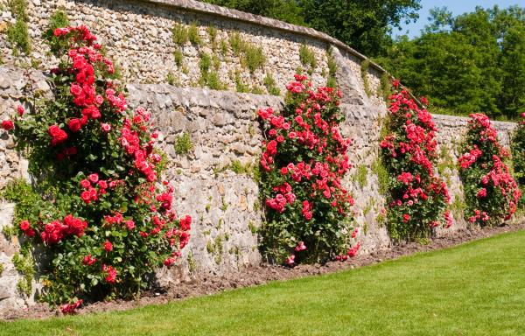
Výsadbová jáma hluboká a široká aspoň 40 cm
Na dno trochu písku jako drenáž
Ne na místo, na kterém už v minulosti rostly¨- pouze pod podmínkou výměny půdy
Před výsadbou - růže s kořenovým balem dobře zalijeme, bez kořenového balu namočíme na dvě až tři hodiny do vody
Jemně zkrátíme kořeny i nadzemní část
Sázíme tak hluboko, jak byla zapěstovaná v kontejneru - místo očkování (zhrublá část) musí být těsně pod povrchem půdy.
Spon výsadby - porost nesmí být přehuštěný (velkokvěté růže asi 80 cm, sadové 1,5 až 3 m)

Slide 6
Péče během vegetace - JARO
Na jaře řez
Koncem března
zejména suché, nemocné a poškozené výhony
Velkokvěté růže na dvě až čtyři očka, polyantky na pět až sedm oček
Miniaturní odrůdy neřežeme.
U stromečkových růží opatrně zkrátíme korunku, aby všechny puky směřovaly ven z keře
Obecně se řeže na vnější na vnější pupen, šikmo, přibližně 8 mm nad ním
V případě popínavých růží jen mírně zkrátíme starší výhony a odstraníme boční výhony
odstranění planých výhonů, které zbytečně vysilují rostliny

Slide 7
Péče během vegetace - léto
Letní péče
Pletí, zavlažování - nezalévat na listy ani na květy – hrozí rozvoj houbových chorob.
Kořeny potřebují dostatek vzduchu - pravidelné okopávání – ne hluboko
Odstraňování odkvetlých květů a suchých a zažloutlých listů - prevence před chorobami
Po odkvetení je nutné prosvětlit keře popínavých růží, doporučuje se nechat jen nejmladší výhony.
Růže nejčastěji napadají houbové choroby (černa skvrnitost a moučnatka) nebo živočišní škůdci (mšice, pilatka)
Kromě doporučených chemických přípravků můžeme použít i přírodní prostředky. Rostlinné výluhy (rajče, vratič, přeslička apod.) dokážou zlikvidovat bez problémů například mšice. Preventivně též pomáhá vysazovat růže spolu s některými rostlinami, například s levandulí.

Slide 8
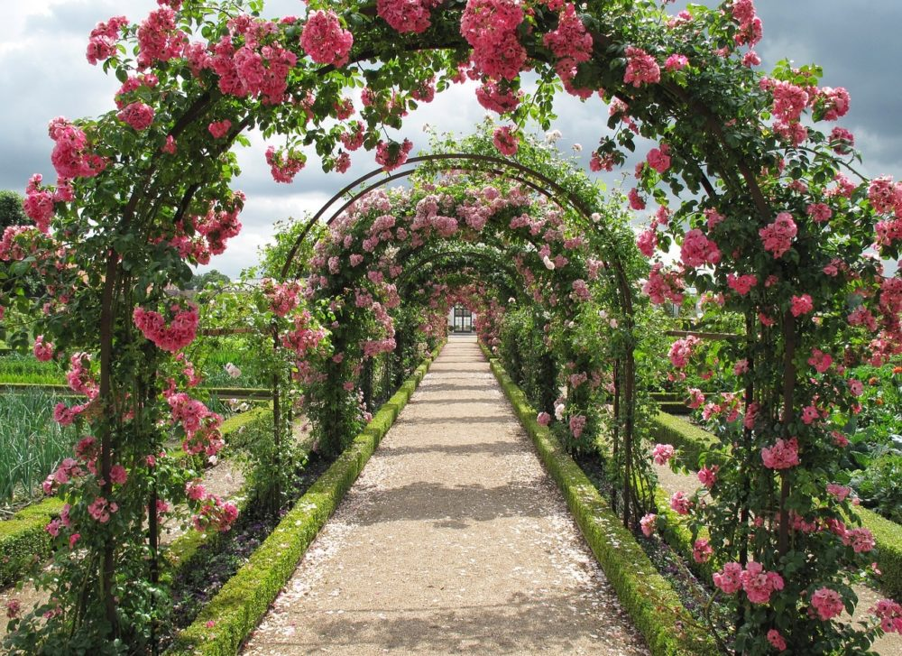
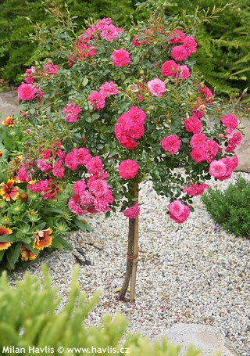
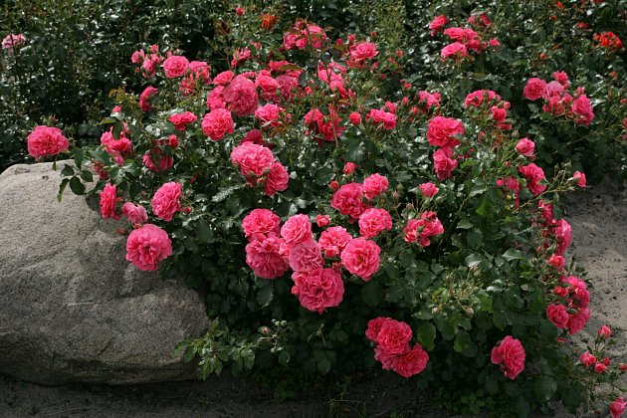
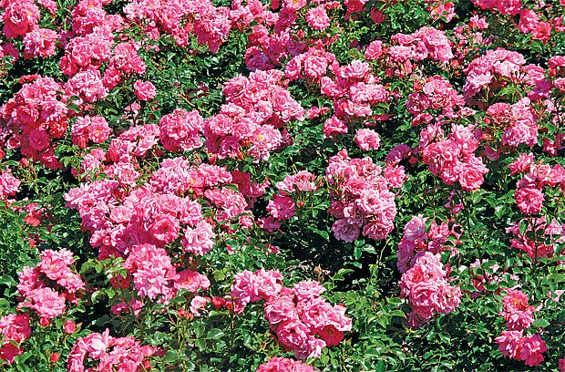
Základní rozdělení růží
Stromkové –roubované obdoby keřových
Keřové - Velkokvěté
Keřové - Sadové
Keřové - Polyantky
Keřové – Anglické
Popínavé – ramblery
Popínavé – climbery
Půdopokryvné

Slide 9
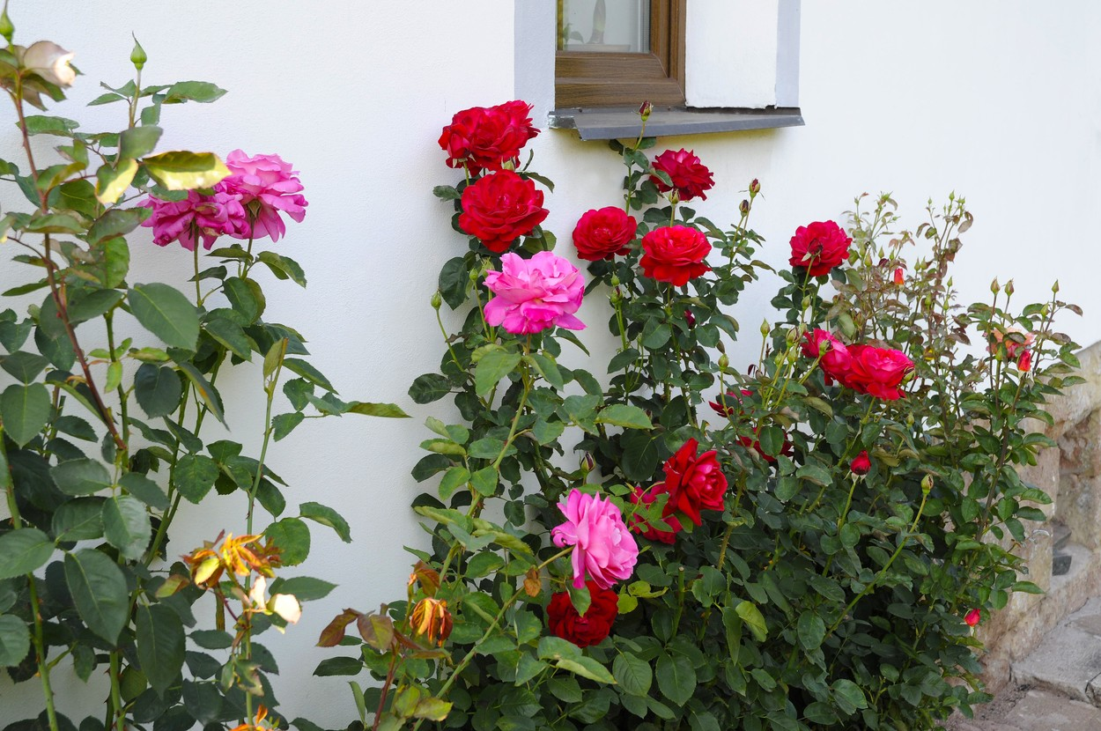
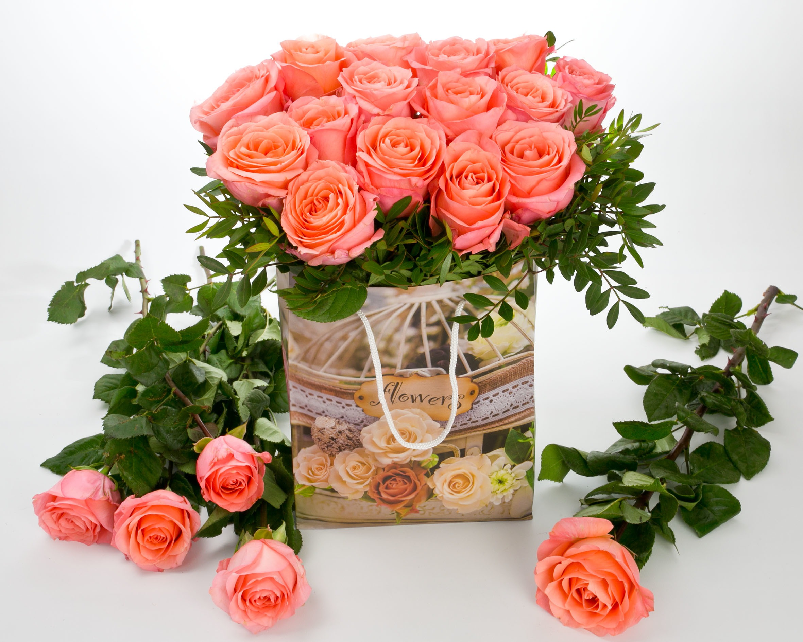
Keřové růže – Velkokvěté (Čajové)
Řidší keře
1-1,2m výška
Květy až 15 cm, zpravidla k řezu
Max 4 květy na 1 výhonu
Do skupin – venkovské zahrady
K řezu - klasická

Slide 10
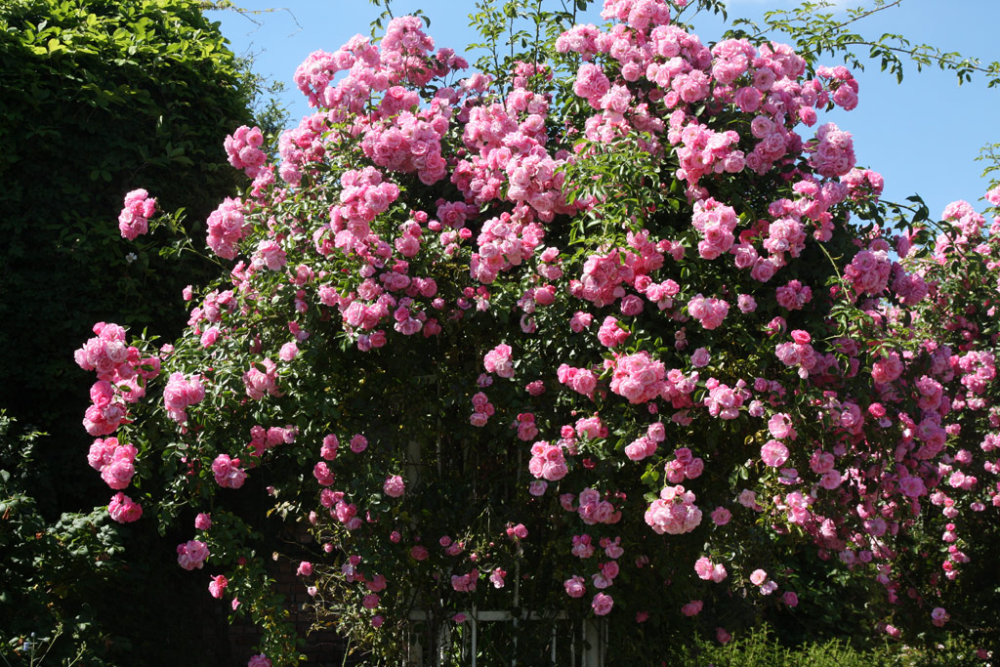
Keřové růže - Sadové
Husté, kompaktní keře
Výška až 3m
Menší květy, jednoduché
Kvetou dlouho, až do podzimu
Vytvářejí šípky (okrasné)
Využití: skupiny,
venkovské, rustikální a historické scenerie

Slide 11
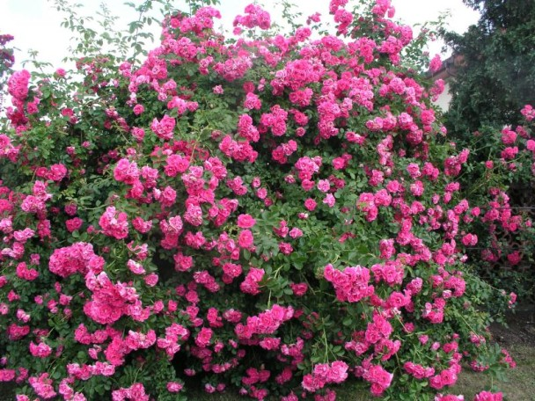
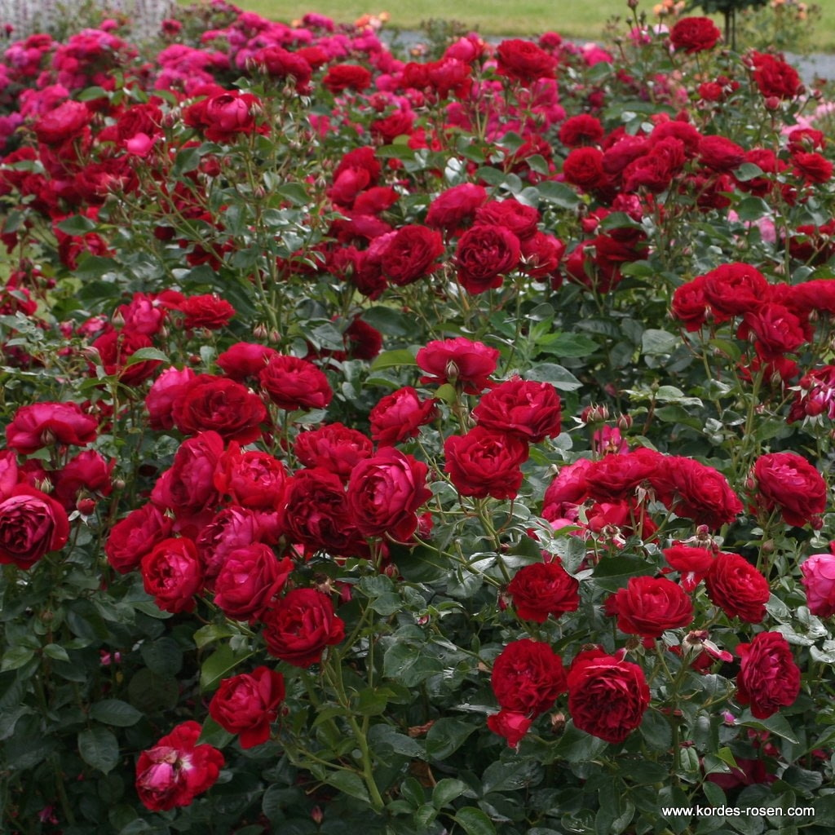
Keřové růže - POLYANTky
Kompaktní keře
70-100 cm výška
Malé květy ve shluku i 10-15 květů
Na obruby, lemy, solitéry
K řezu („trsnaté“)

Slide 12
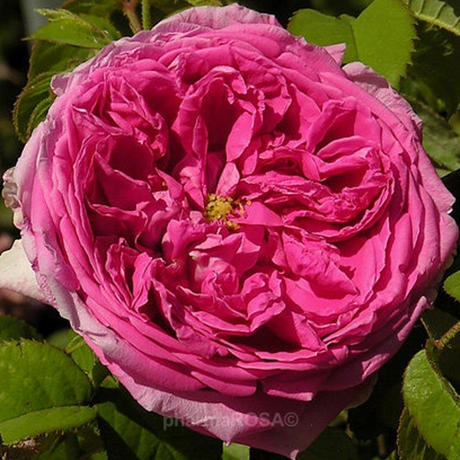
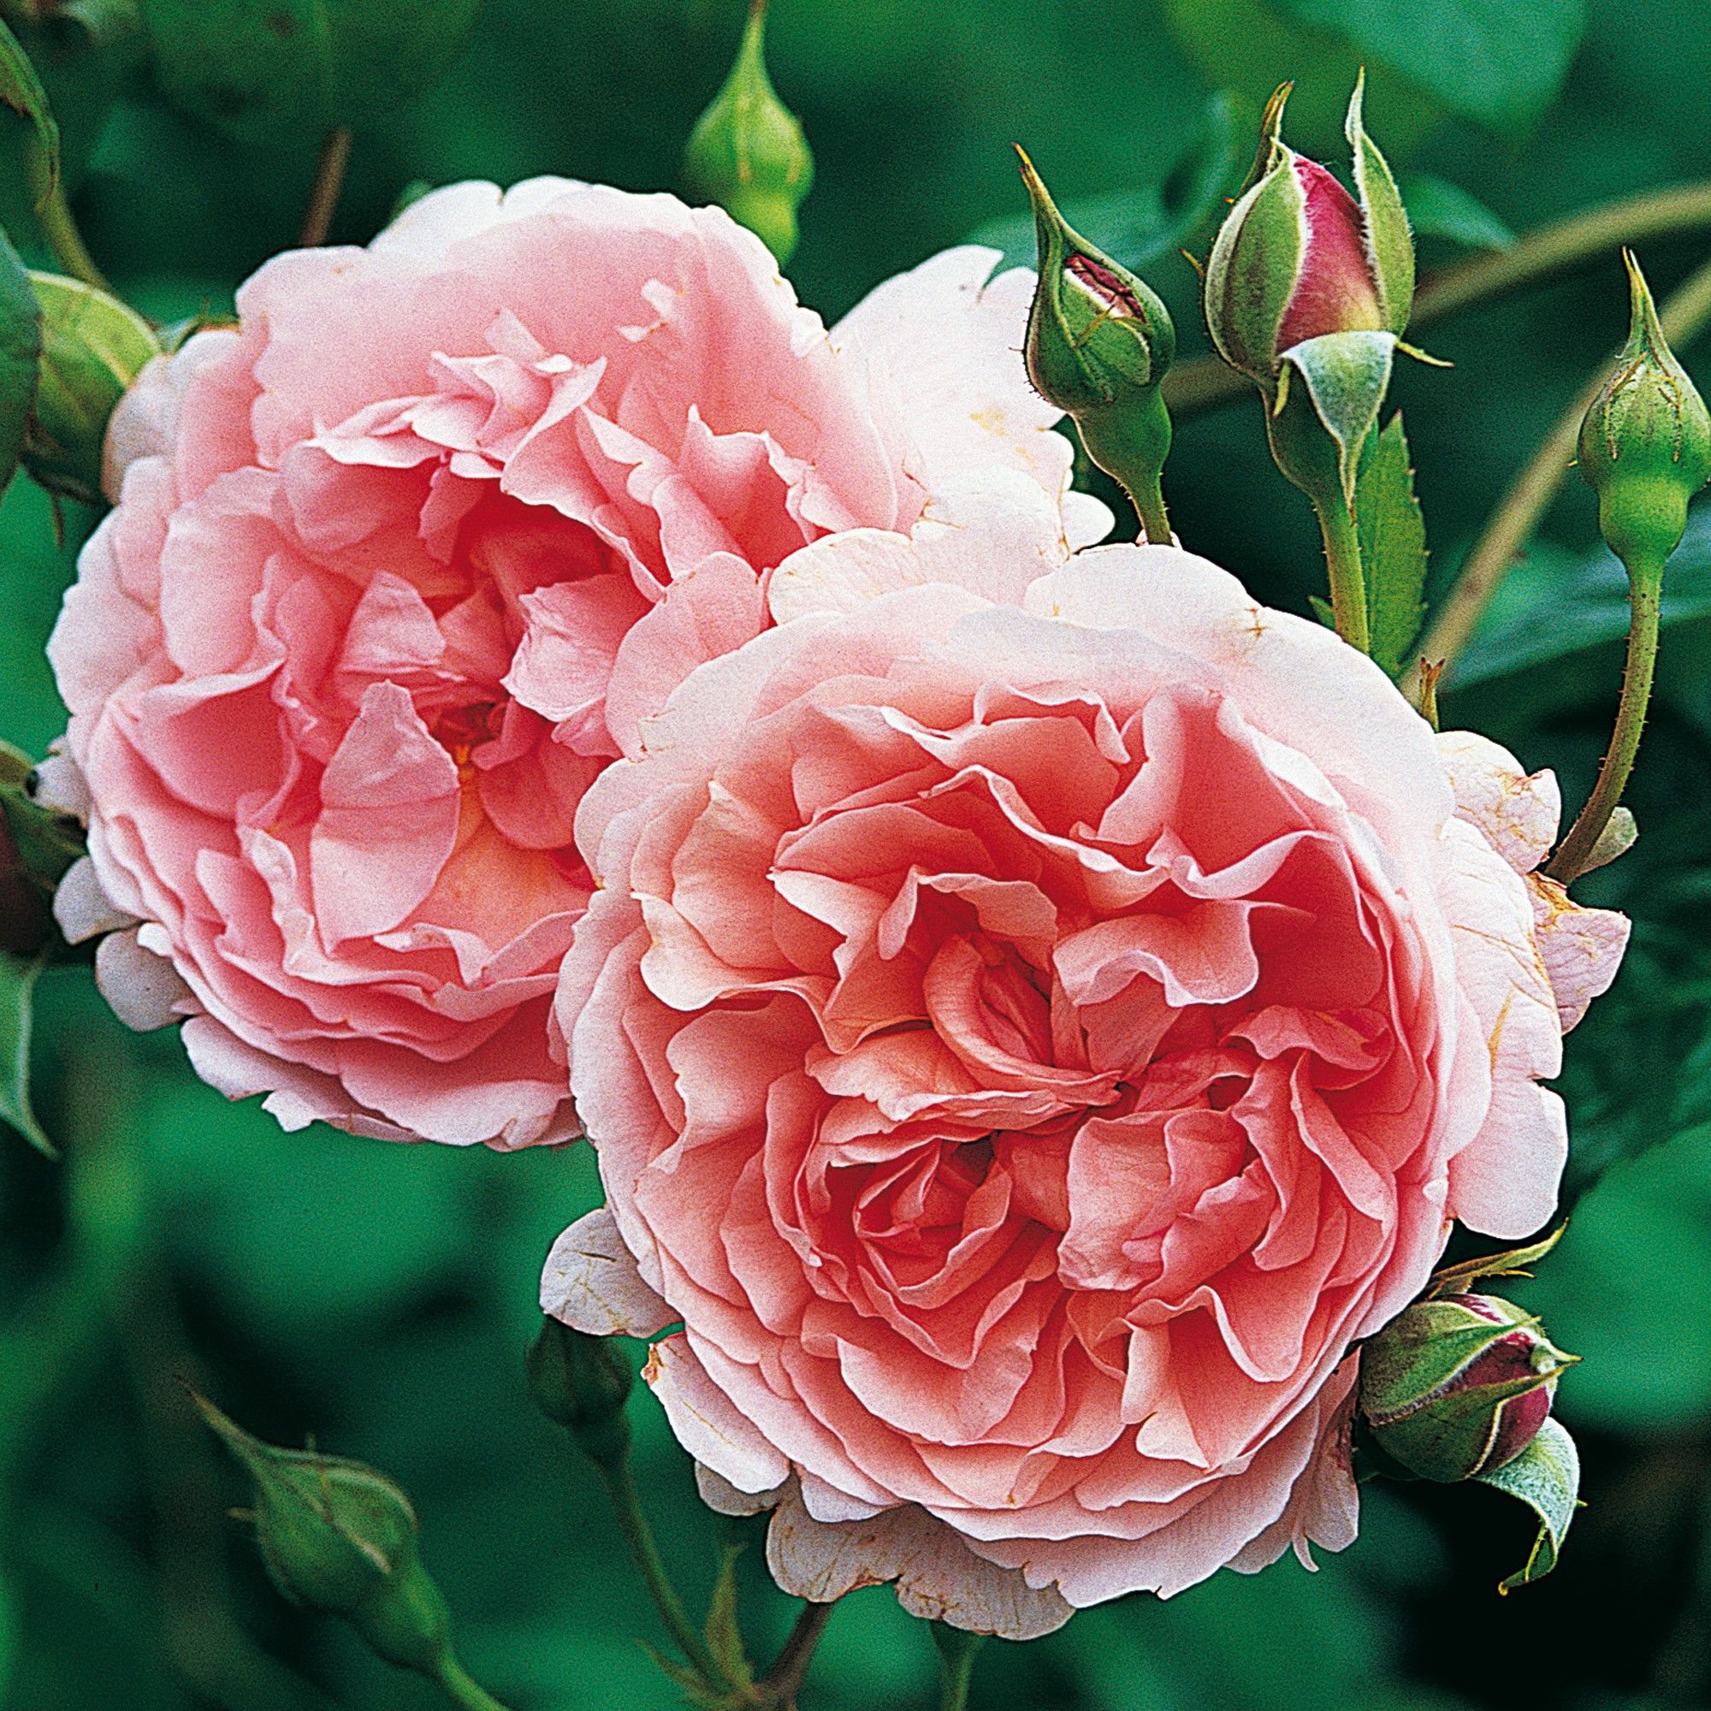
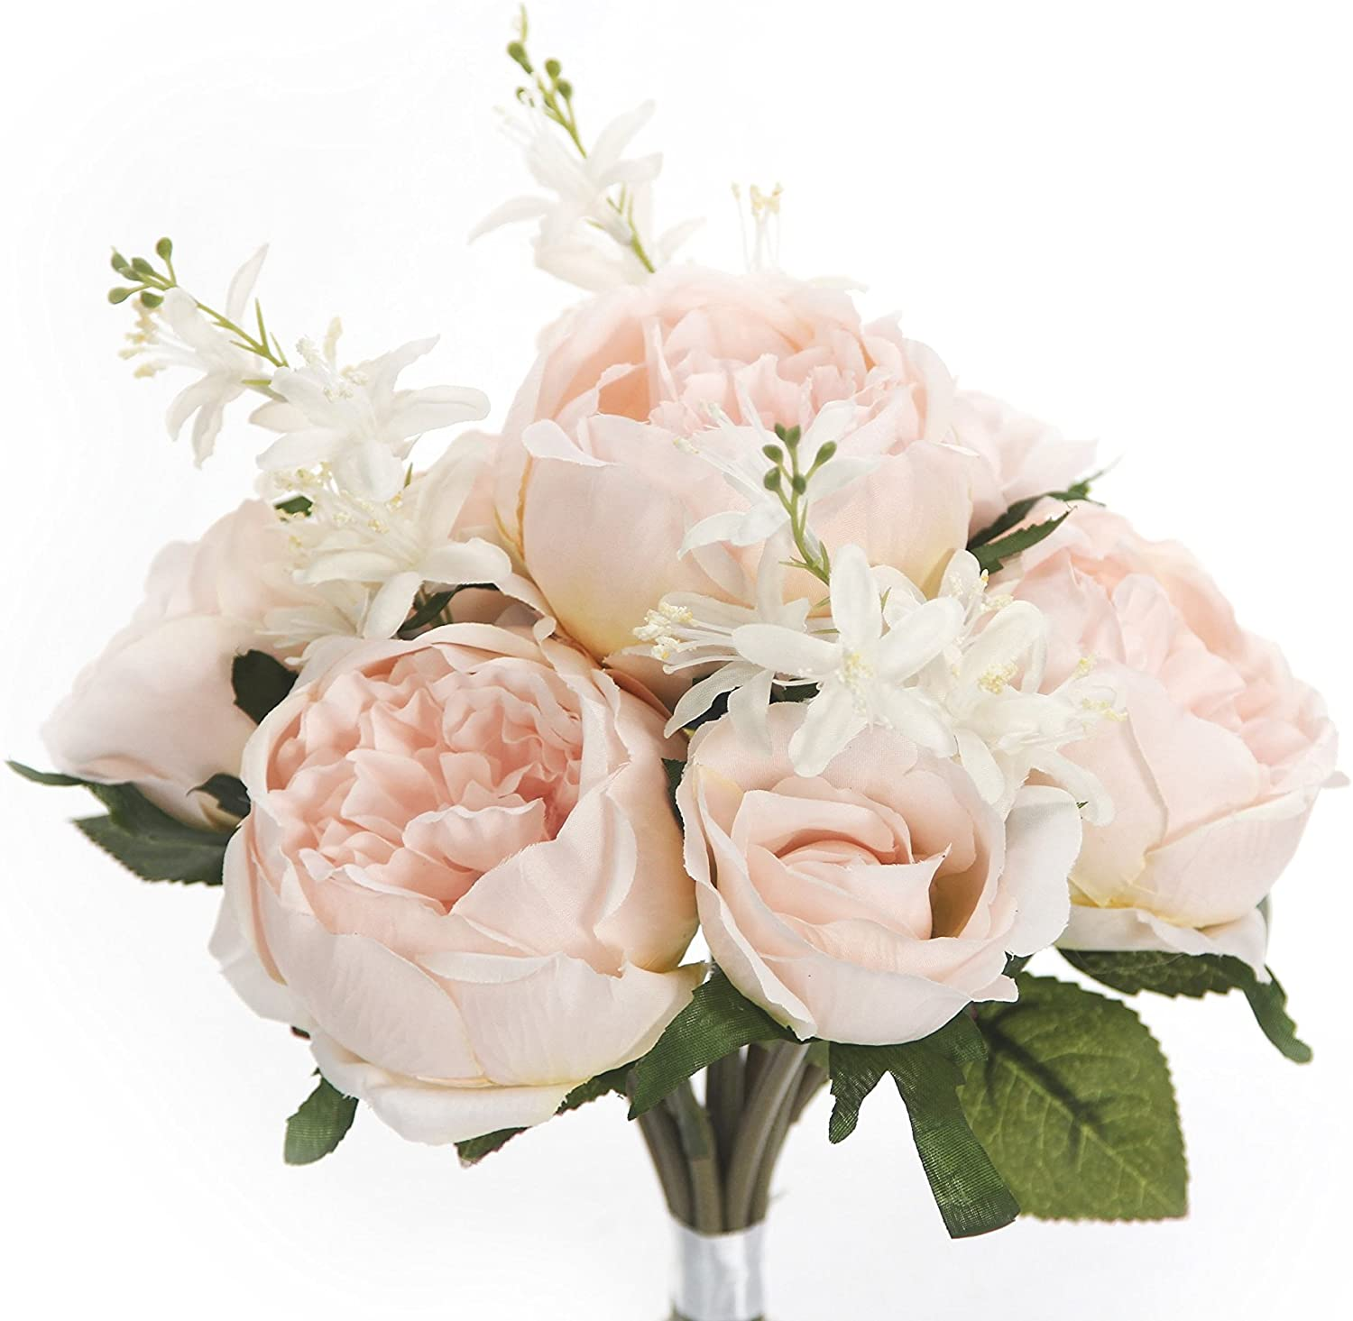
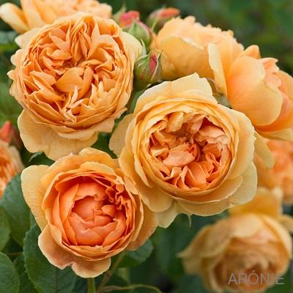
Keřové růže - anglické
Kompaktnější keře
Výška až 1,5m
Velké, plnokvěté květy (jako pivoňky)
Velmi intenzivní vůně
Solitéry, skupiny
K řezu – svatební, provence styl

Slide 13
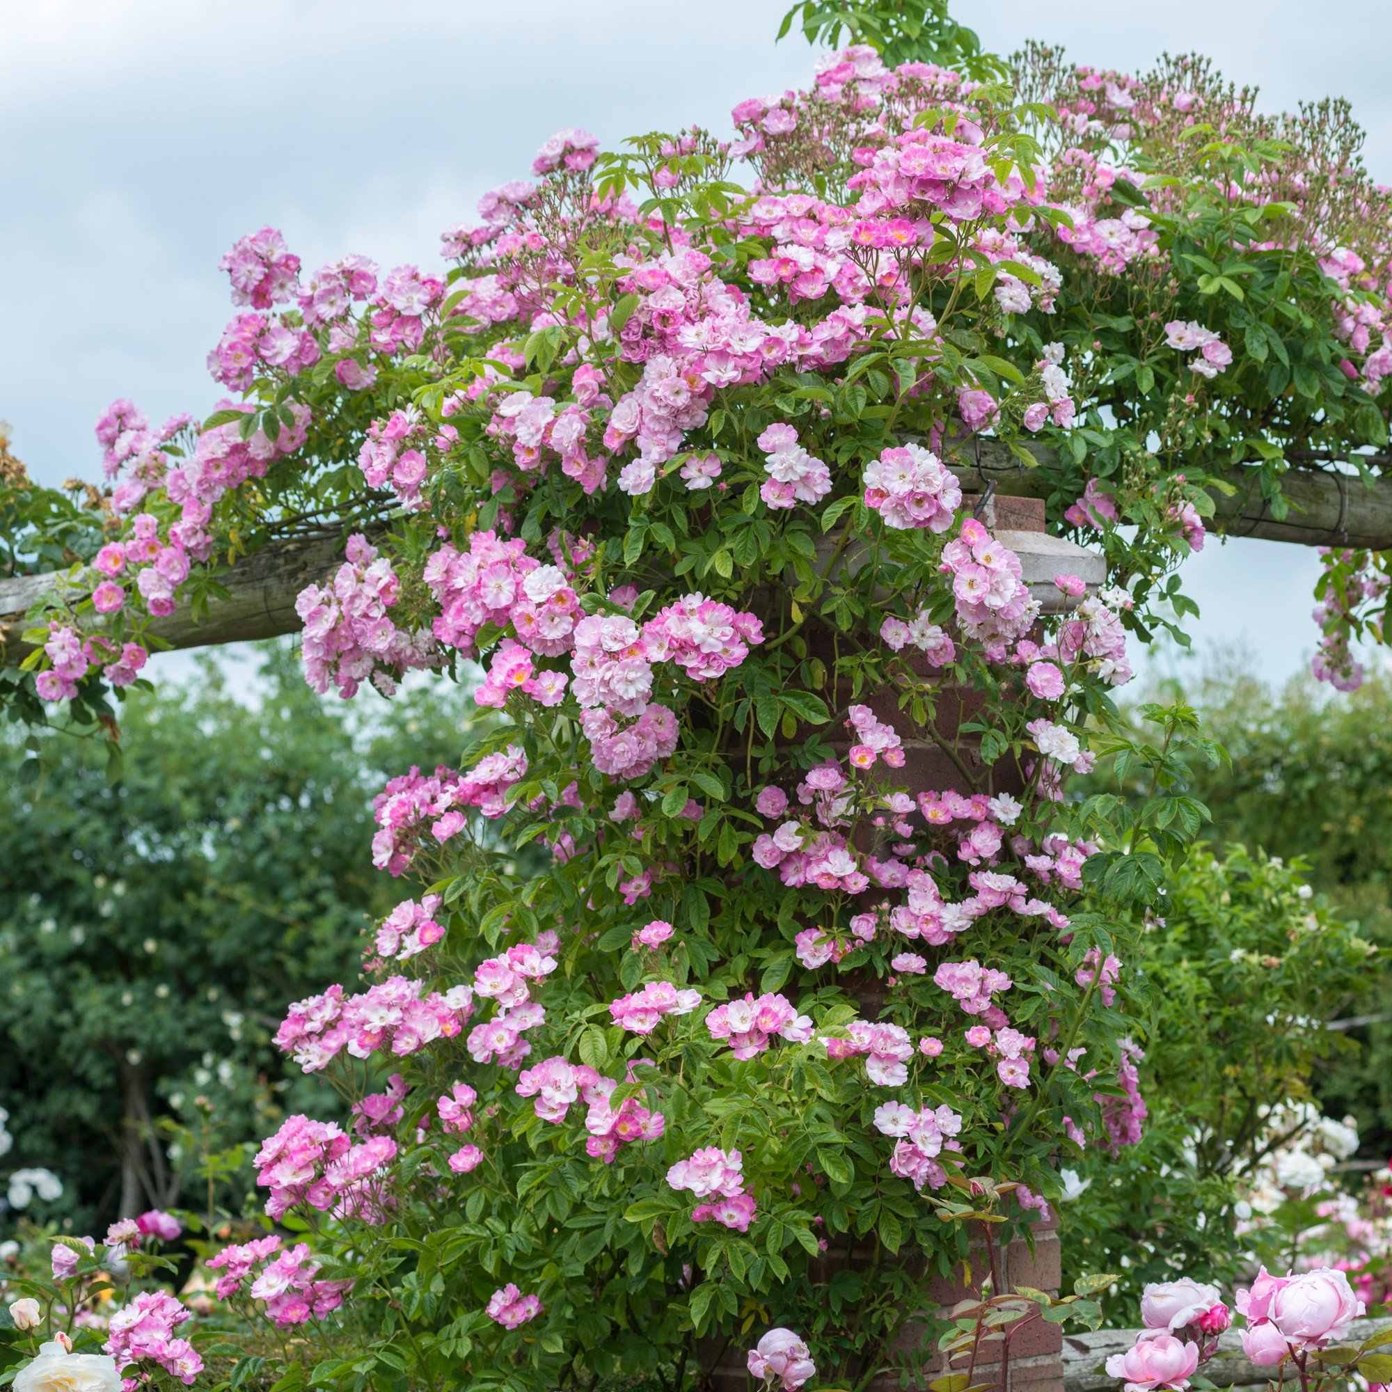
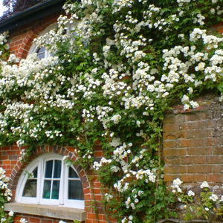
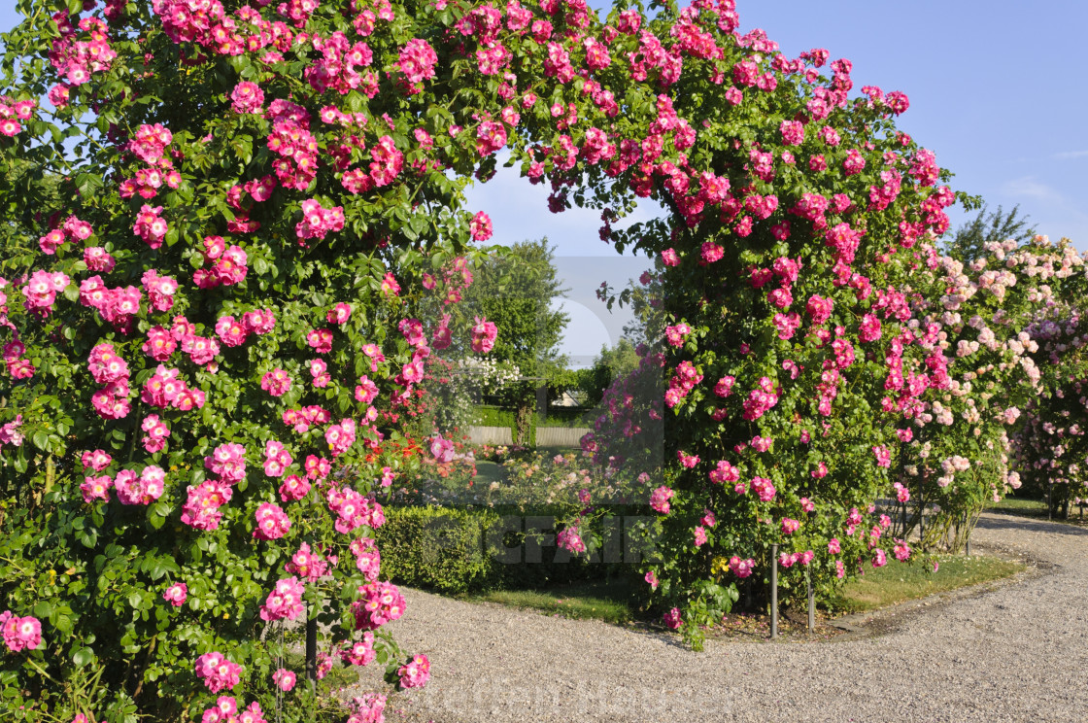
Popínavé růže - RAMBLERY
Dlouhé ohebné výhony – až 4m
Květy menší (7cm)
Kvetou jednou na počátku léta

Slide 14
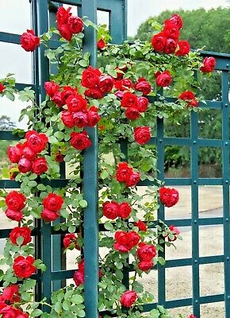
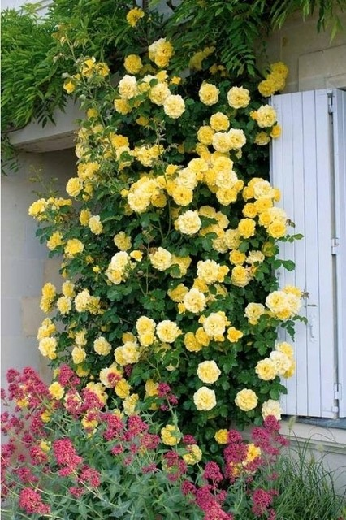
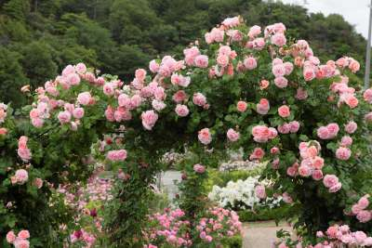
Popínavé růže - climbery
Kratší, pevnější výhony – max 2m
Středně velké až velké květy
Kvetou po celé léto

Slide 15
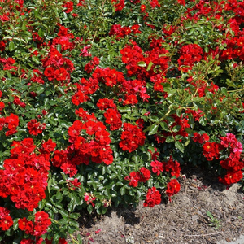
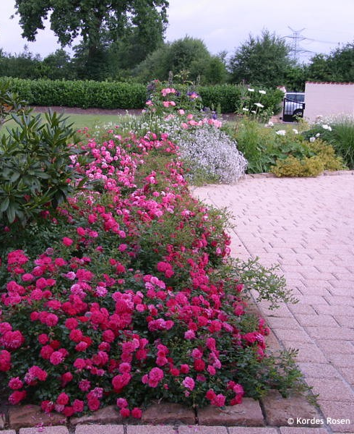
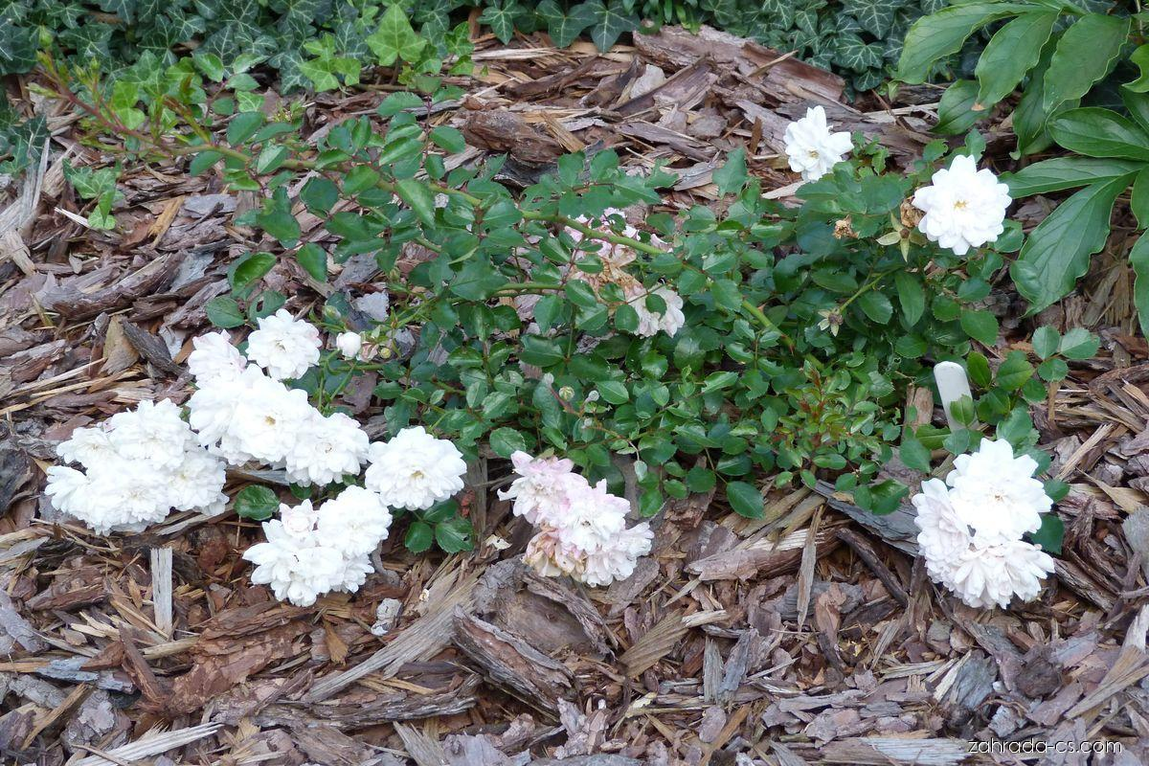
Půdopokryvné růže
Kompaktní koberec
Některé do 20 cm, jiné až 1 m do výšky
Květy poměrně malé, kolem 5 cm

